Slide 1
Проект: Вивчення впливу густоти сосен на їх ріст, продуктивність і стійкість проти несприятливих умов
Виконав учень 7 класу НВК «Загальноосвітня школа І-ІІ ступенів дошкільний навчальний заклад с. Копилля Маневицького району Волинської області» Демчук Назар Вікторович

Slide 2
Тема: Вплив густоти сосен на їх ріст, продуктивність і стійкість проти несприятливих умов.
Мета: з’ясувати вплив густоти сосен на їх ріст, продуктивність і стійкість проти несприятливих умов;
ознайомитись із біологічними методами боротьби із шкідниками, оволодіти навиками спостереження.

Slide 3
План заходів:
1. Вступ.
2. Методика проведення досліду.
3. Проведення фенологічних спостережень за впливом густоти сосен на їх ріст, продуктивність і стійкість проти несприятливих умов.
4. Боротьба зі шкідниками лісу.
5. Участь у акції «Майбутнє лісу у твоїх руках».
6. Операція «Мурашник».

Slide 4
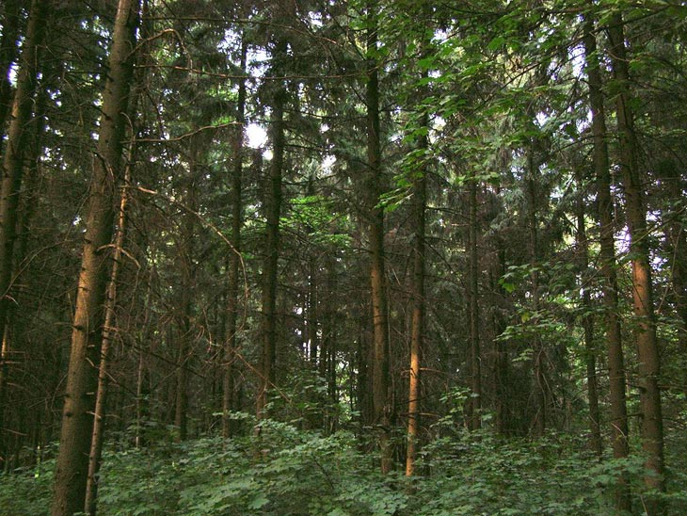
Зеленими легенями Землі називають ліси.
Адже вони збагачують повітря киснем, таким необхідним для життя! Очищають повітря від пилу та бруду, зменшують швидкість шалених вітрів.
Від наявності лісів залежить рівень води в річках та рясний урожай на полях.
Ліси оздоровлюють довкілля, але не завжди вдається зберегти ліс цілим і неушкодженим.
На сьогоднішній день головне завдання людства - зберегти ліси для нинішнього і майбутнього поколінь.

Slide 5
Методика проведення досліду
Підбір ділянки культури сосни з різною шириною міжрядь.
Вимоги до ділянки однакові: спосіб обробітку ґрунту, категорія лісокультурної площі, тип умов місцезростання і схема змішування порід.
Починаючи з 5-6 років закладають пробні площі не менше двохсот дерев головної породи, заміряють їх висоту.
У культурах віком понад 20 років заміряють також діаметр дерев на висоті 1,3 метра, та визначають запас деревини.
З одержаних даних для кожної ділянки виводять середнє арифметичне.
Для кожного віку дерев виявляють оптимальну ширину міжрядь.

Slide 6
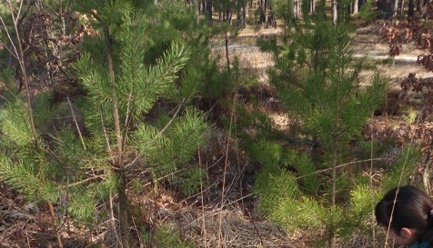
Фенологічні спостереження
Культура сосни віком 5-6 років має висоту 42 см.

Slide 7
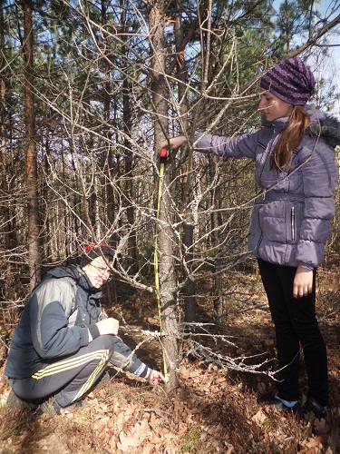
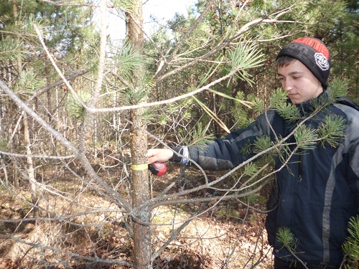
Фенологічні спостереження
Для культур віком понад 20 років висота складає 5 м, а діаметр 15 см.

Slide 8
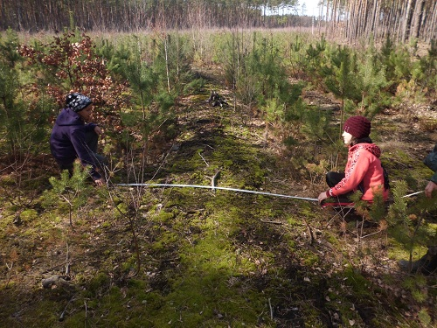
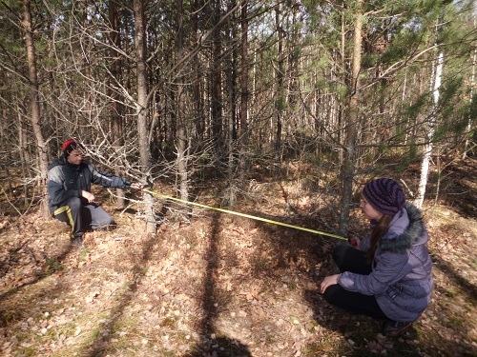
Фенологічні спостереження
Найбільш сприятливими для росту сосни є ширина міжрядь 2,5 м, при цьому середній діаметр, висота і запас деревини будуть найбільшими.

Slide 9
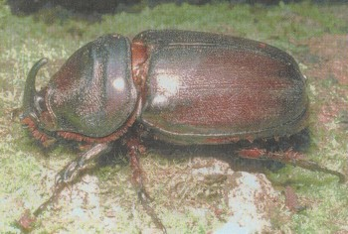
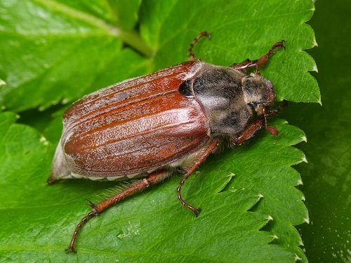
Ліс має багато сотень видів шкідників, які виснажують його, іноді призводять до загибелі дерев.
В нашій місцевостями найбільшої шкоди лісу завдають:
жук-короїд
хрущ травневий

Slide 10
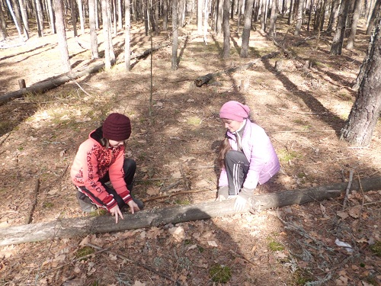
«Ловильні дерева» - принада для жуків-короїдів.

Slide 11
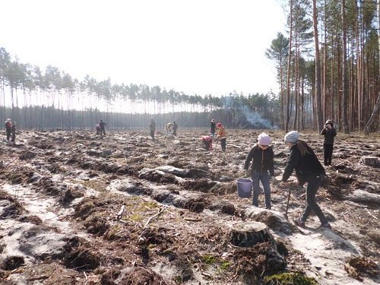
Акція «Майбутнє лісу у твоїх руках».
Учні школи стали учасниками акції «Майбутнє лісу у твоїх руках».

Slide 12
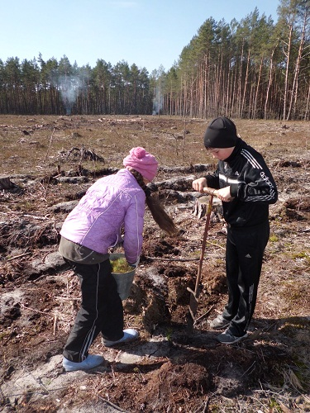
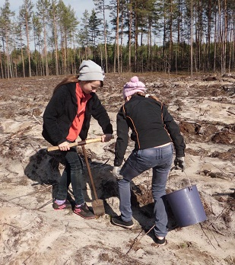
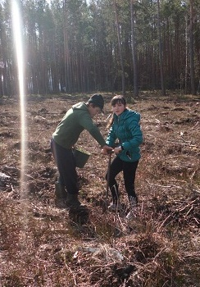
Школярі мають за щастя плекати зелене диво Землі, прикрашати рідний край лісами, робити його ще привабливішим і багатшим на природні ресурси.

Slide 13
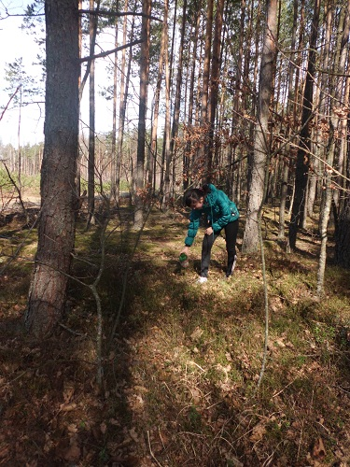
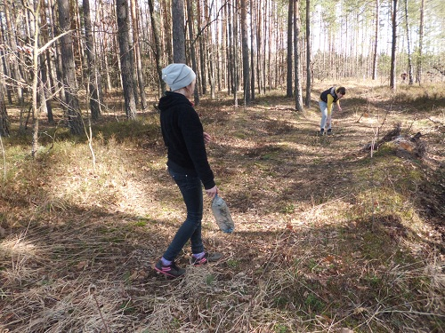
Виявлення і ліквідація забруднень лісових ландшафтів

Slide 14
Операція «Мурашник».
Велике значення має розведення лісових мурах, які знищують безліч шкідників лісу.
Збільшення кількості мурашників та чисельності мурах є біологічним методом боротьби зі шкідниками.

Slide 15
Список використаних джерел
Воїнственський М. А., Стайко С. М. Охорона природи. - К.: Рад. Шк., 1977. - 140с.
Давидюк В. П., Полікарпов М. М., Трофіменко І. В., Шевченко О. В. Еталони живої природи.- К.: Кура, 1993.- 28с.
Кашапов Р. Ш. Живая оболочка Земли. - М.: Просвещение, 1984.- 40с.
Манорик Л. П., Піонтовський А. А. Юні друзі природи. - К.: Молодь, 1976. - 150с.
Симакович Г., Телішевський Д. Волинський ліс. – Каменяр, 1975. – 66с.

